Slide 1
Escuela Normal de Educación Preescolar
Licenciatura en educación preescolar
Assignment:
English B1
Teacher:
Brenda Bollayin y Goitya de la Peña
Student:
Edna Natalya Dávila Bernal
Grade and Section:
3 “B”
Saltillo Coahuila 18 de junio del 2021

Slide 2
Evidence of my work on nearpod

Slide 3
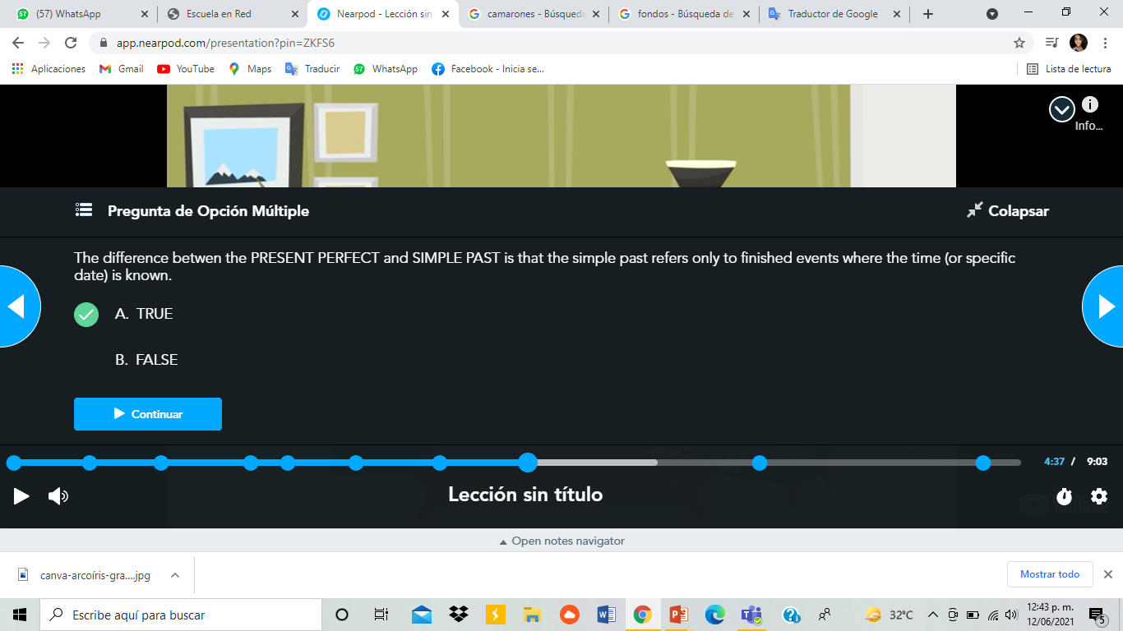

Slide 5
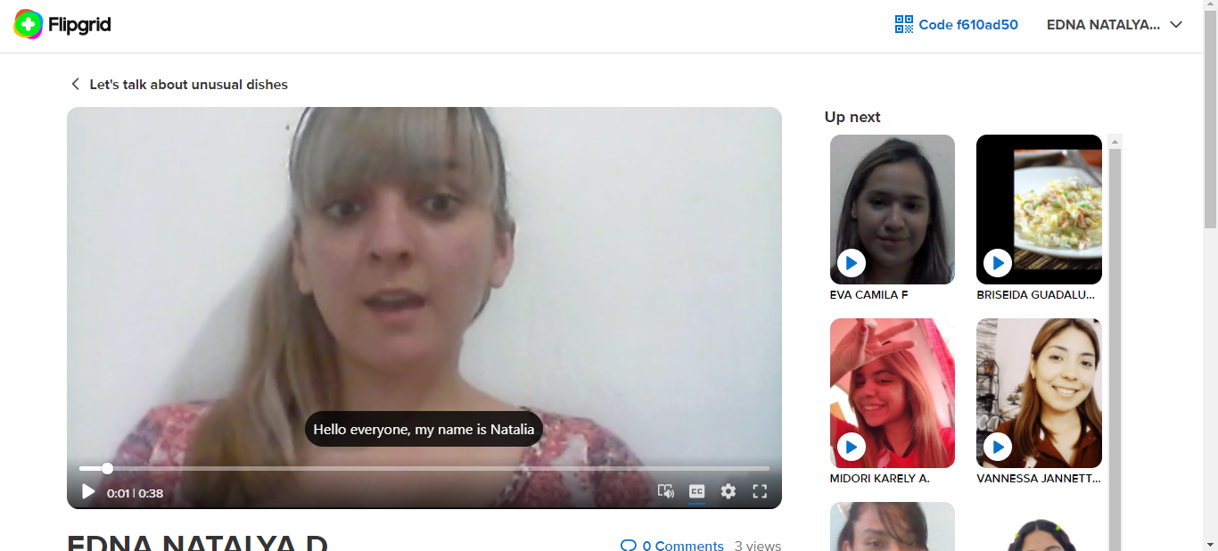

Slide 6
Rubric

